Slide 1


Slide 2

漫谈正则表达式
作者：Shy.Song
日期:2013-01-11

Slide 3

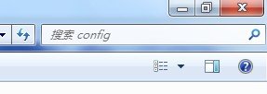
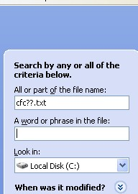
1
正则意义——搜索
工作中搜索一类文件
开发中找到一段代码
运维中查找一行日志
程序中匹配一个邮箱
*.doc
使用通配符可以查找指定模式内容
2012??.log

Slide 4
1
最简单的正则
表达式：
shy
能匹配的字符串：
I am shy
Luckyshy
123shy321
shy

Slide 5

1
最简单的正则
我只想匹配自己：
\bshy\b
匹配的结果：
I am shy
Luckyshy
123shy321
shy

Slide 6
1
最简单的正则
\b \w \d () [] \W \s \S ……
这些符号的意义？
(?>) (?<=) (?<!) \P{Inname} \p{Inname}
那这些又是什么？
\x{4e00}-\x{9fa5} \x80-\xff
再看看这几个呢？

Slide 7
2
正则表达式——字符
12个特殊的字符：$ ( ) * + . ? [ \ ^ { |
搜索它们自身需要在前面加反斜线来匹配。
字符组结构
[0-9] 数字0到数组9之间的任意一个
[a-z] 字母a到字母z的任意一个
[^shy] 除了字母shy的任意一个字符
[\u4e00-\u9fa5] 汉字中的任意一个汉字
[^a-z] 除了字母 a 到字母z的任意一个字符
[0-z] 匹配asicii码中0到z的其中一个字符
| 多选分支，或者关系
\1 \2 …反向引用 < (\w) >.*</\1> 引用第一个捕获组的结果，用于匹配html的闭合标签
ab|cd a(b|c)d 匹配abcd还是abd，acd

Slide 8
2
正则表达式——模式
正则表达式定义：一个正则表达式通常被称为一个模式 (pattern)，为用来描述或者匹配一系列符合某个句法规则的字符串。
高级正则离不开模式
. 除换行以外的其他任意字符
\s 空白字符
\S 除空白字符以外的任意字符
\w 字母、数字、下划线
\W 除了字母、数字、下划线以外的任意字符
\d 数字 0-9
\D 除了数字之外的任意字符
\b 单词边界
^ 字符串的开始
$ 字符串结束
* 0到无数次
+ 1到无数次
? 0或者1次
{n} 重复N次
{n,} 重复至少N次
{n,m} n到m次
[] 字符组，字符范围
() 捕获组（子表达式）

Slide 9
2
正则表达式——位置
“^”代表字符串的开头
“$”代表字符串的结尾
表达式：
表达式：
^Shy$
^shy
Shy$
匹配：
匹配：
shy is Shy.
shy123Shy
Shy is shy.
Hi,shy!
shy is Shy
shy123Shy
Shy is shy.
Hi,shy!

Slide 10
2
正则表达式——选择
方括号“[ ]”匹配指定一堆字符中的一个。
例子说明一切
^[a-z]hy$ ：why shy
^[A-Za-z]hy$ ：why Why shy
^[uvwxyz]hy$ ：why zhy yhy
[a-zA-Z0-9_.-] ：email
[a-zA-Z0-9.-_] ：not email（;?[]<…）

Slide 11
2
正则表达式——重复
“+” 表示前一字符模式可以被重复1次或n次。
“＊” 表示前一字符模式可以被重复0次或n次。
“{x,y}”表示前一字符模式可以被重复x到y次。
“{x,}” 表示前一字符模式可以被重复至少x次。
例子说明一切
^go+gle$ ：gogle google gooooooooooogle
^g[aeiou]+gle$ ：gogle geagle gaeiouaeiougle
^go*gle$ ：ggle google gooooooooooogle
^go{2,4}gle$ ：google gooogle goooole
^go{2,}gle$ ：google gooogle goooole gooooole …
^(shy )*is( shy)*$ ：shy is shy shy shy

Slide 12
2
正则表达式——分支
分支“|”用来指定几个规则只要匹配一个规则即成匹配。
例子说明一切
^com$|^org$|^net$ ：com org net
^shy.(com|org|net)$ ：shy.com shy+net shy$net
^go*gle$ ：ggle google gooooooooooogle
^go{2,4}gle$ ：google gooogle goooole
^go{2,}gle$ ：google gooogle goooole gooooole …
^(shy )*is( shy)*$ ：shy is shy shy shy

Slide 13
3
正则深入——起源
1940 神经学家研究出一种模型，认为神经系统在神经元层面上就是这样工作的。N年后数学家描述《正则集合(regular sets)》
1968年Ken Thompson的文章《regualr....》描述一种正则表达式编译器，该编译器生成IBM 7094的OBJECT代码，也诞生了他的qed，也就是后来的UNIX中ed编辑器的基础
ed没qed先进，他有个命令是这样 g/Regular Expresion/p 成为独立的工具grep(以及拓展的egrep)

Slide 14
3
正则深入——流派
引擎类型 | 程序
DFA | awk(多数版本)、egrep(多数版本)、flex、lex、Mysql
传统NFA | GNU Emacs、JAVA、GREP、less、more、PREL、PHP、Python、ruby、sed、vi
POSIX NFA | mawk
DFA/NFA混合 | GNU awk、gun grep/egrep
DFA: 文本向导引擎。
不允许回溯，不具备反向引用，不可以捕获子表达式。
NFA: 正则向导引擎。（猴急的）
贪婪的，正则优先（更长匹配未被发现，jane|janet两种解决办法）

Slide 15
3
正则深入——贪婪
“+＊？{x,y}” 这些都是贪婪的象征。
“？” 尽可能少的，非贪婪模式。
“+” 贪婪到底，没有退让。
让我们用例子说话

Slide 16
3
正则深入——？特殊
（？： 取消捕获分组（ (a)\1 ）
（？> 取消分组捕获，阻止回溯（ (?>a*)a aaa）
（？# 注释（正则也有注释！）
（？= 肯定型顺序环视
（？<= 肯定型逆序环视
（？! 否定型顺序环视
（？<! 否定型逆序环视
<div>shy</div> (?<=<div>)\w+(?=</div>)

Slide 17
3
正则深入——组成
正则表达式匹配过程中，如果子表达式匹配到的是字符内容，而非位置，并被保存到最终的匹配结果中，那么就认为这个子表达式是占有字符的；如果子表达式匹配的仅仅是位置，或者匹配的内容并不保存到最终的匹配结果中，那么就认为这个子表达式是零宽度的。
占有字符是互斥的，零宽度是非互斥的。也就是一个字符，同一时间只能由一个子表达式匹配，而一个位置，却可以同时由多个零宽度的子表达式匹配
字符0
字符1
cf
位置0
位置1
位置2

Slide 18
3
正则深入——流程
正则的匹配过程，通常情况下都是由一个子表达式（可能为一个普通字符、元字符或元字符序列组成）取得控制权，从字符串的某一位置开始尝试匹配，一个子表达式开始尝试匹配的位置，是从前一子表达匹配成功的结束位置开始的。如正则表达式：
(子表达式一)(子表达式二)
假设(子表达式一)为零宽度表达式，由于它匹配开始和结束的位置是同一个，如位置0，那么(子表达式二)是从位置0开始尝试匹配的。
假设(子表达式一)为占有字符的表达式，由于它匹配开始和结束的位置不是同一个，如匹配成功开始于位置0，结束于位置2，那么(子表达式二)是从位置2开始尝试匹配的。
而对于整个表达式来说，通常是由字符串位置0开始尝试匹配的。如果在位置0开始的尝试，匹配到字符串某一位置时整个表达式匹配失败，那么引擎会使正则向前传动，整个表达式从位置1开始重新尝试匹配，依此类推，直到报告匹配成功或尝试到最后一个位置后报告匹配失败。

Slide 19
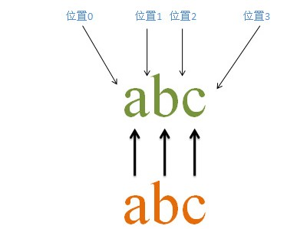
3
正则深入——流程
源字符串：abc
正则表达式：abc
匹配过程：
首先由字符“a”取得控制权，从位置0开始匹配，由“a”来匹配“a”，匹配成功，控制权交给字符“b”；由于“a”已被“a”匹配，所以“b”从位置1开始尝试匹配，由“b”来匹配“b”，匹配成功，控制权交给“c”；由“c”来匹配“c”，匹配成功。
此时正则表达式匹配完成，报告匹配成功。匹配结果为“abc”，开始位置为0，结束位置为3。

Slide 20
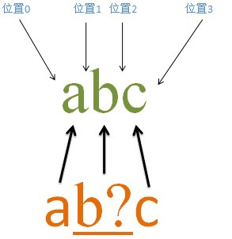
3
正则深入——流程
源字符串：abc 正则表达式：ab?c
量词“?”属于匹配优先量词，在可匹配可不匹配时，会先选择尝试匹配，只有这种选择会使整个表达式无法匹配成功时，才会尝试让出匹配到的内容。这里的量词“?”是用来修饰字符“b”的，所以“b?”是一个整体。
匹配过程：
首先由字符“a”取得控制权，从位置0开始匹配，由“a”来匹配“a”，匹配成功，控制权交给字符“b?”；由于“?”是匹配优先量词，所以会先尝试进行匹配，由“b?”来匹配“b”，匹配成功，控制权交给“c”，同时记录一个备选状态；由“c”来匹配“c”，匹配成功。记录的备选状态丢弃。
此时正则表达式匹配完成，报告匹配成功。匹配结果为“abc”，开始位置为0，结束位置为3。

Slide 21
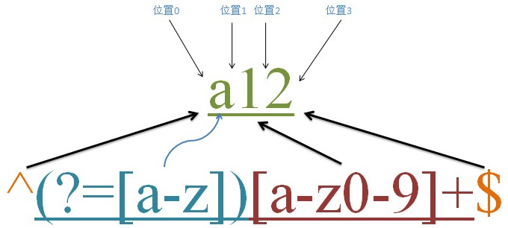
3
正则深入——流程
源字符串：a12 正则表达式：^(?=[a-z])[a-z0-9]+$
元字符“^”和“$”匹配的只是位置，顺序环视“(?=[a-z])”只进行匹配，并不占有字符，也不将匹配的内容保存到最终的匹配结果，所以都是零宽度的。这个正则的意义就是匹配由字母或数字组成的，第一个字符是字母的字符串。

Slide 22
4
正则升华——优化
例子
DB中有个字段使用了浮点数，需要程序处理。需求是保留小数点后面3位，如果最后一位是0，则保留两位。
字符例子：15.214123、37.500232、154.356
目的： 15.214 37.50
表达式：？
(\.\d\d[1-9]?)\d* $1
为什么
(\.\d\d[1-9]?)\d+ $1

Slide 23
4
正则升华——习惯
具体说来，就是谨慎用点号这样的元字符，尽可能不用星号和加号这样的任意量词。
只要能确定范围的，例如\w，就不要用点号；只要能够预测重复次数的，就不要用任意量词。
表达式：<div>([a-z0-9])+</div>
字符串：<div>……</div> 1W个字符
引擎会捕获多少个组呢？
说得狠一点，“滥用点号、星号和加号甚至括号是不环保、不负责任的做法”。

Slide 24
4
正则升华——高手

Slide 25
The End

